Slide 1
Análisis Componentes Principales de Compuestos Orgánicos Volátiles en las variedades tradicionales de melón
10
88-AM
2.6
88-AM
2.10
2.15
1.6
1.7
4.3
04RC
1.10
1.8
4.4
3.6
20AM
1.9
5
3.2
1.12
2.1
94-BL
2.7
89-AM
5.3
4.1
2.9
3.9
6.1
88-AM
12PS
20AM
2.8
2.11
93-SD
4.2
02RC
23RC
2.12
22AMGO
10PS
1.11
15AM
88-AM
2.14
93-SD
12PS
23AMEN
89-AM
3.7
18AM
23AMEN
2.4
6.2
02RC
2.13
03PS
02RC
15AM
22AMGO
11PS
22AMGO
0
20AM
10PS
15AM
1.2
12PS
5.2
2.3
3.19
1.4
11PS
34TN
01BL
03PS
34TN
01BL
7PS
26BL
3.11
23AMEN
23AMEN
26BL
89-AM
29BL
24RC
5.1
26BL
22RC
03PS
35TN
34TN
35TN
3.18
24RC
7PS
3.23
1.13
Comp.2
18AM
29BL
3.1
3.25
01BL
04RC
3.12
7PS
29BL
3.10
3.14
23RC
24RC
02RC
1.3
3.4
3.5
3.8
2.5
2.16
04RC
3.24
1.5
93-SD
3.16
3.17
3.15
2.2
3.21
3.22
3.13
3.3
-5
3.20
95-MI
-10
-20
-10
0
10
20
Comp.1

Slide 2
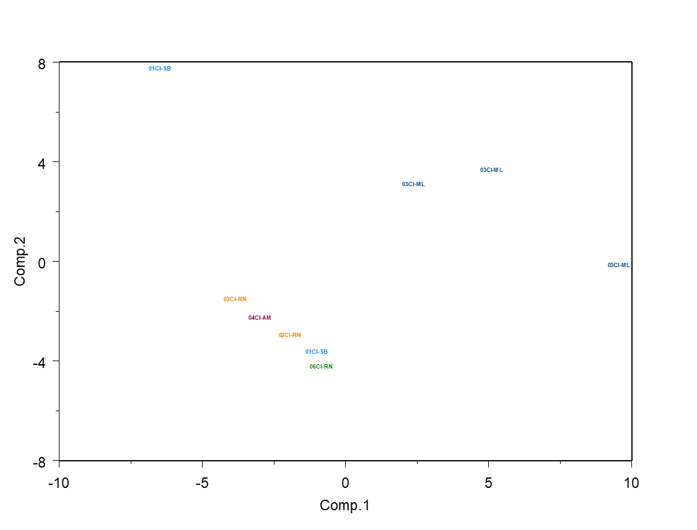
Análisis Componentes Principales de Compuestos Orgánicos Volátiles en las variedades tradicionales de sandía

